Slide 1
Instructie vernieuwde Monitor BoekStart 2021-2022 d.d. 29 november 2021 Beheerportal en stappenplan

Slide 2
Aanmelden en inloggen
We leggen de procedure uit hoe je een account kunt maken en gaat inloggen
Dit jaar log je weer in als Monitor coördinator (BoekStart coördinator), ook als je de leesconsulent bent.
De optie in de portal voor Leesconsulent is alleen voor PO en VO. Dit staat nu ook expliciet aangegeven.
Per bibliotheek is het mogelijk om meerdere Monitorcoördinatoren aan te maken. Dit kan nodig zijn om de hoeveelheid kinderopvanglocaties aangesloten bij jouw bibliotheek te verdelen*.

Slide 3
Aanmelden bibliotheek op www.mdbos.nl
De Monitorcoördinator meldt de bibliotheek eenmalig aan op www.mdbos.nl.
Gebruik hiervoor de oranje button ‘Meld aan’.
Ben je de Monitorcoördinator voor meerdere doelgroepen?
Dan hoef je jezelf en de bibliotheek maar 1 keer in de beheerportal aan te melden.

Slide 4
Dan ontvang je dit:

Slide 5
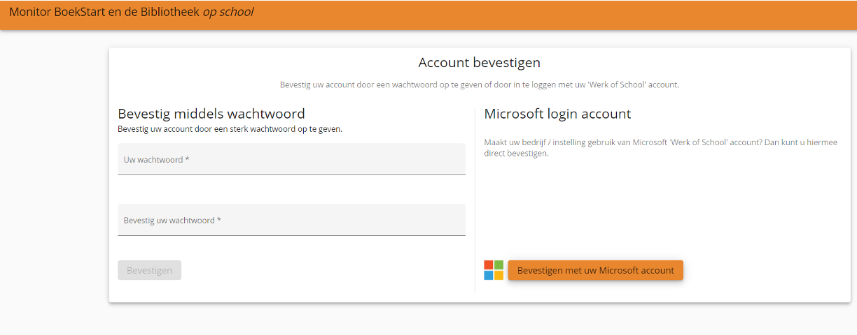
Eigen account maken (eenmalig)
De procedure om een account te maken en in te loggen is voor de Monitor coördinator.
Dit jaar vervalt de mogelijkheid om als leesconsulent in te loggen. Uitleg hierover volgt.
Een account maken kan op twee manieren: middels wachtwoord
óf door gebruik te maken van een Microsoft login account.
Nadat er eenmaal is ingelogd vervalt de keuze om op een andere manier in te loggen.

Slide 6
Account maken met wachtwoord: wachtwoord aanmaken en wachtwoord bevestigen

Slide 7
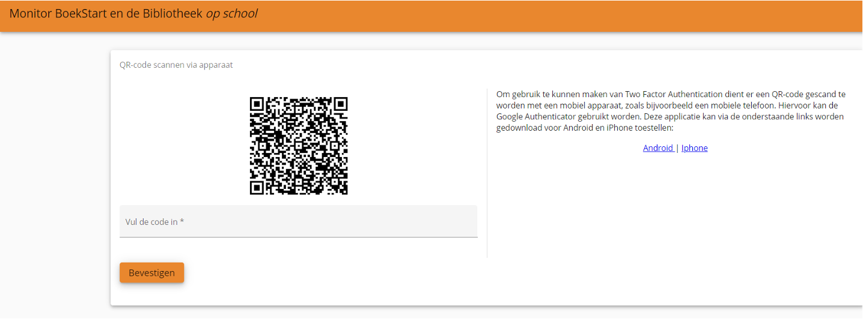
Account bevestigen met Authenticator
Als je bovenstaand scherm ziet, open dan de app ‘Authenticator’ op een mobiel apparaat en volg de aanwijzingen. De app ‘Authenticator is gratis te downloaden via de Play Store en de App Store. Deze app is noodzakelijk, gebruik van een camera of ‘gewone’ QR-scanner is niet mogelijk. Vul de 6 cijferige code in

Slide 8
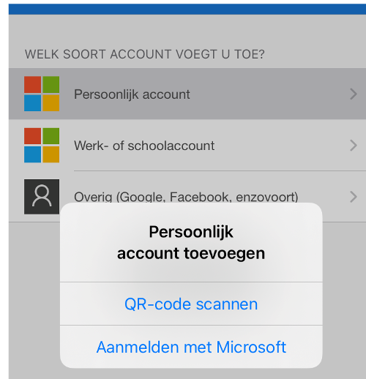
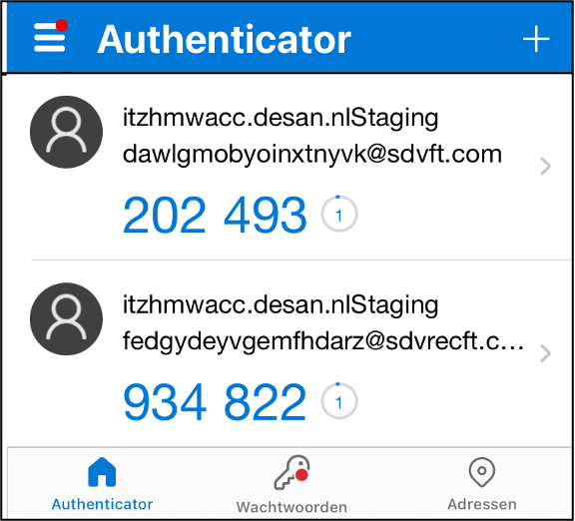
Account maken middels wachtwoord
Wanneer je e-mailadres nog niet in de app ‘Authenticator’ staat, kun je deze toevoegen door op het ‘+’ teken te klikken. Het volgende scherm verschijnt, kies ‘QR-code kiezen’. Je e-mailadres wordt aan de Authenticator toegevoegd. Je account is klaar en je kunt nu inloggen.

Slide 9
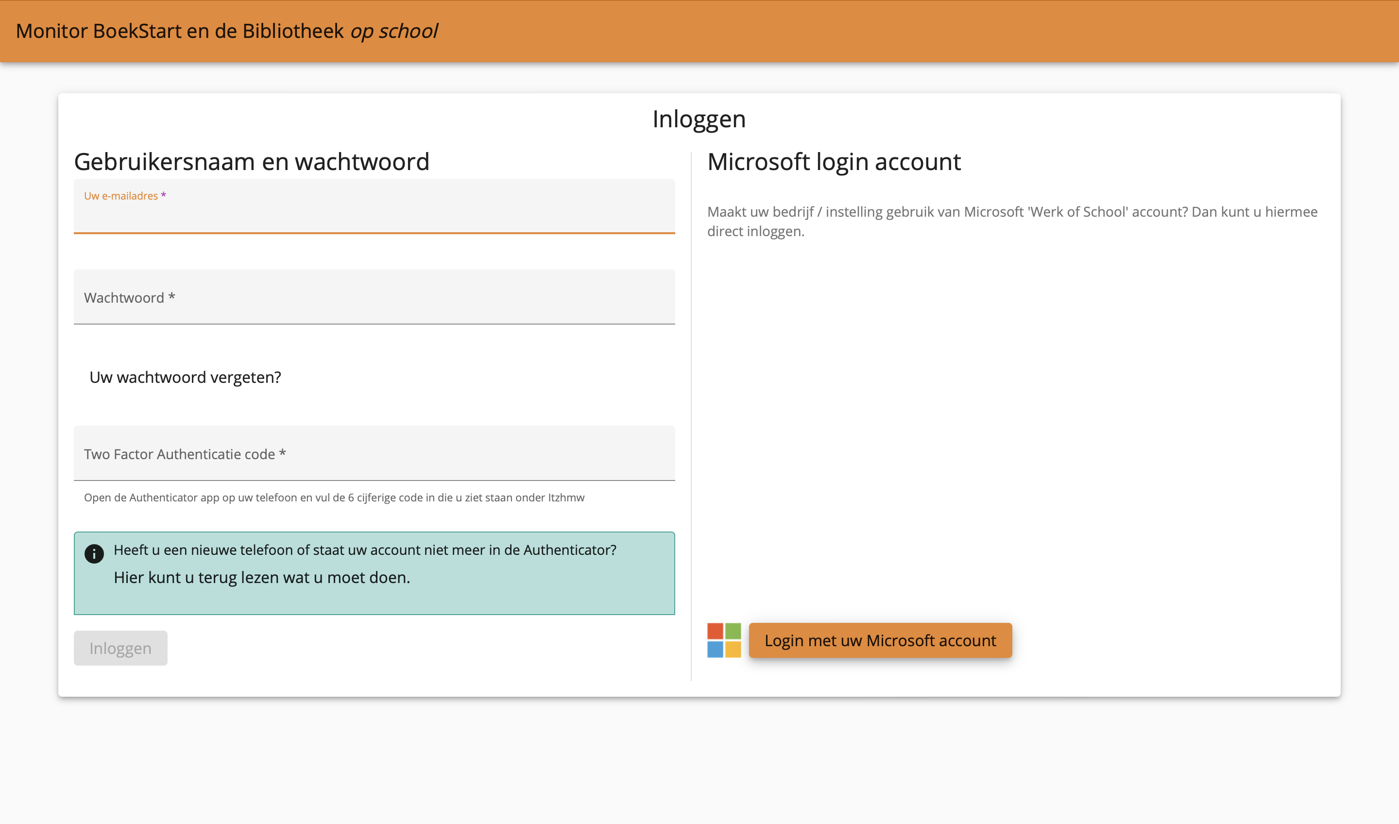
Inloggen met Microsoft-account
LET OP
Soms kan maar één Microsoft account tegelijk worden gebruikt op een browser.
Sluit evt. het account dat je niet voor de Monitor gebruikt af voordat je hier inlogt of gebruik een andere browser.

Slide 10
Monitor coördinator
De volgende slides zijn bedoeld voor de Monitor coördinator. Hierin wordt de werkwijze getoond voor het klaarzetten van de Monitor BoekStart voor jouw bibliotheek.
Let op!
Bij Monitor BoekStart is geen autorisatie proces nodig
Inloggen altijd via startscherm met url: www.mdbos.nl, ook voor Monitor BoekStart
Per Bibliotheek kunnen meerdere Monitorcoördinatoren aan de slag. Elke Monitorcoördinator meldt zichzelf aan en voegt eigen kinderopvanglocaties toe.

Slide 11
Navigatiekolom | Bibliotheek
Links is de navigatiekolom te zien met de verschillende tabbladen. Bij het tabblad ’Bibliotheek’ zijn de gegevens van jouw bibliotheek te zien. Er staat een mededeling over informatievaardigheden, die moet je negeren voor Monitor BoekStart.

Slide 12
Navigatiekolom | consulenten: gebruiken we niet bij Monitor BoekStart, deze is voor PO en VO

Slide 13
Navigatiekolom | BS | Registratie kov locaties
Bij ‘Registratie BoekStart’ zie je een overzicht van alle locaties die de Monitor gaan invullen. Nieuwe locaties toevoegen kan steeds met de oranje button ‘Kinderopvang/bso toevoegen’.

Slide 14
Nieuwe locatie toevoegen
Kies voor de naam, plaats of voor de LRK (landelijke register kinderopvang) code.
Zit de locatie (nog) niet in de database,
Dan kun je dit melden bij de technische helpdesk (helpdesk@mboekstart.nl),
in je mail zet je zo veel mogelijk relevante gegevens.
Notes:
n

Slide 15
Navigatiekolom | BS | Registratie BoekStart
Met het pennetje rechts kun je een voorleescoördinator toewijzen en ook gegevens wijzigen. Met het envelopje verstuur je een uitnodiging en evt. nog een herinnering.
De mail gaat naar de voorleescoördinator. (of locatiemanager).
Dit is afhankelijk van welke afspraken je hebt gemaakt.

Slide 16
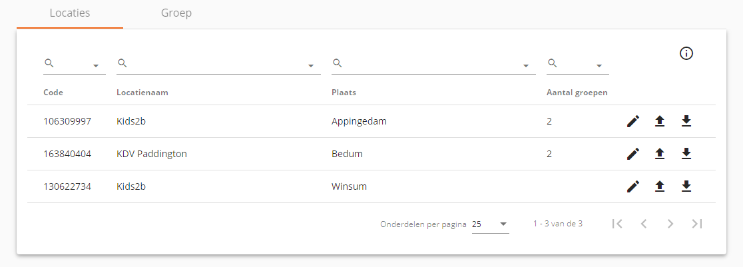
Groepen aanmaken en pedagogisch medewerker toevoegen, daarna uitnodigen voor vragenlijst of kiezen voor QR code, daarna invullen
Vaak heeft een locatie meerdere groepen, je kunt hier een groep aanmaken en die koppelen aan een pedagogisch medewerker. In dit voorbeeld zijn 2 groepen per locatie aangemaakt. Met daaraan gekoppeld de juiste pedagogisch medewerker. (naam en e-mail)

Slide 17
Pedagogisch medewerkers toevoegen

Slide 18
Keuze voor QR code: te gebruiken voor invullen van zoveel mogelijk vragenlijsten door meerdere pedagogisch medewerkers verbonden aan dezelfde groep. Let op: per groep is 1 QR code te gebruiken door iedereen die op deze groep werkt.

Slide 19
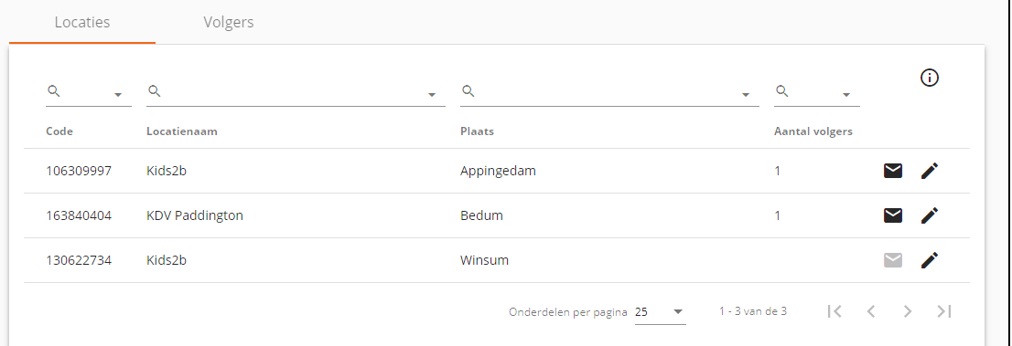
Monitor volgers
Per locatie kunnen 1 of meerdere monitorvolgers worden ingesteld, hier zie je dat er per locatie
1 monitorvolger extra is ingevoerd. Dat kan ook de contactpersoon van de kinderopvang zijn.
Zij zijn immers ook verantwoordelijk voor het invullen van de vragenlijst.
Notes:
n

Slide 20
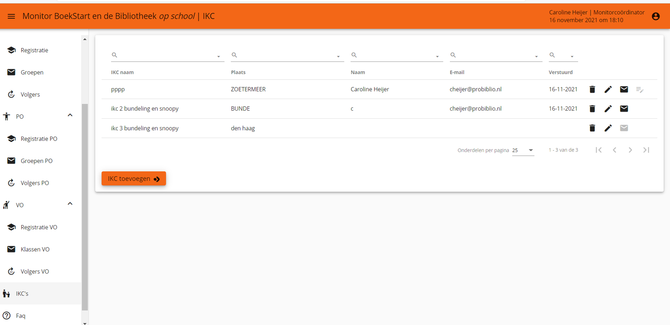
Navigatiekolom | IKC
De monitorcoördinator maakt een IKC handmatig aan met de knop ‘IKC toevoegen’

Slide 21
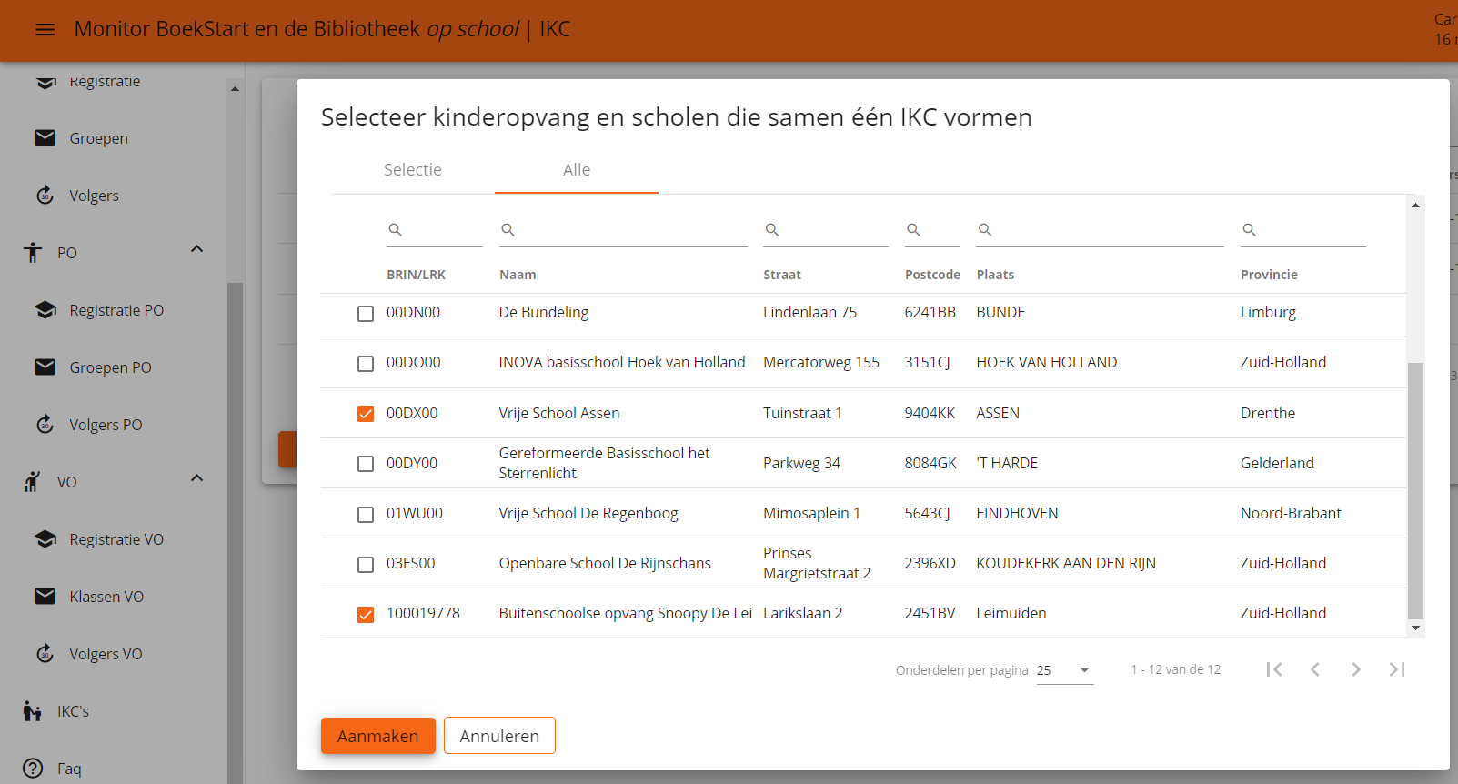
Navigatiekolom | IKC | Selecteer instellingen
Vink de kinderopvang/school aan die samen 1 IKC vormen.
Ze moeten al zijn ingevoerd bij Registratie (resp. bij ’Boekstart’ of ‘PO’). Bovenaan zit een zoekfunctie van alle ingevoerde instellingen.
Klik op de knop ‘aanmaken’.

Slide 22
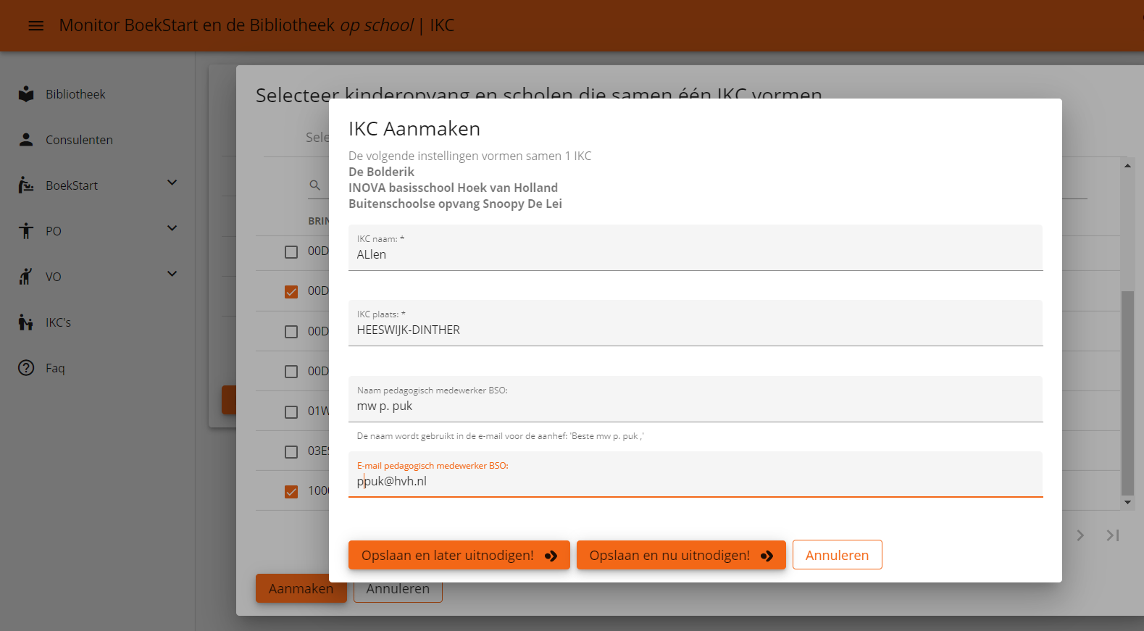
Navigatiekolom | IKC
Aan de vragenlijsten van alle leerkrachten en
pedagogisch medewerkers kinderopvang (BoekStart) van de IKC
worden automatisch extra vragen toegevoegd.
1 pedagogisch medewerker van de bso krijgt een aparte vragenlijst toegestuurd.

Slide 23
Vragenlijsten
3 vragenlijsten
Bibliotheek: 14 vragen
Voorleescoördinator/locatiemanager: 21 vragen
Pedagogisch medewerker: 9 vragen
Tips:
Bespreek met de kinderopvang het afsluiten/afronden van de vragenlijsten
Communiceer duidelijk over de planning
Vragenlijsten, planning, PowerPoint staan op https://www.boekstartpro.nl/toolkit/monitor.html

Slide 24
Helpdesk en vragen
Technische vragen
Stellen per mail aan: helpdesk@mboekstart.nl
Inhoudelijke vragen
Stellen per mail aan: info@boekstartpro.nl
Tips
Indien mogelijk een print screen meesturen.
Volledige informatie in je mail sturen, plus duidelijke omschrijving wat je wilt dat
er gedaan wordt/opgelost wordt.

